Slide 1
①有益于白话语言的“艺术化”。
②丰富了现代文学创作的表现形式。
【提醒】概括内容要点的方法：
1.摘抄法：如果该部分有概括性的关键语句，可采用摘抄的方法.
2.如果该部分没有概括性语句，则采用如下方法：
①重组法：提取该部分能体现题干信息的关键语句，重组语句;
②替换法：用概括词或属性词替换每一层的具体内容。

Slide 2
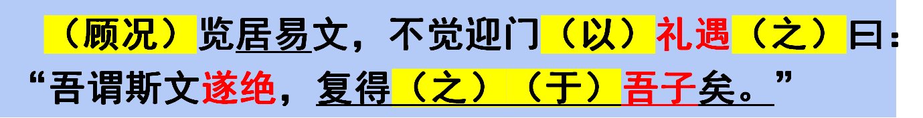
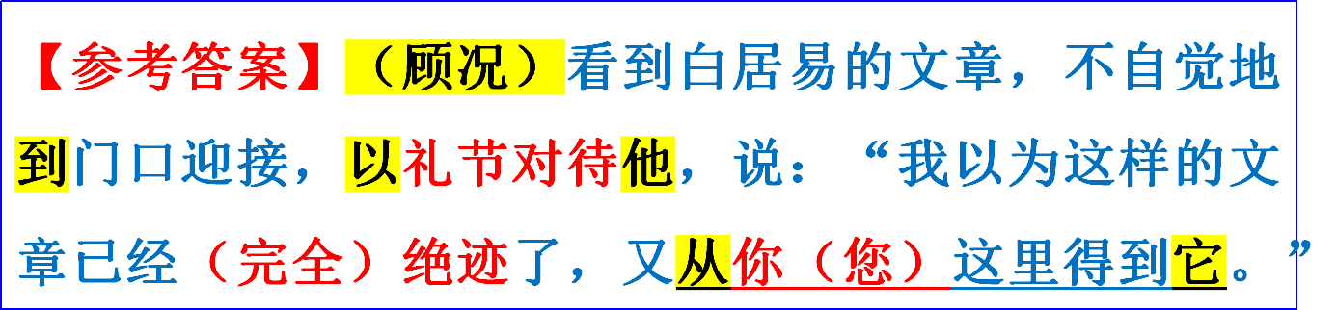
思考：认真阅读下面的翻译，把原句和翻译仔细比对，结合翻译知识，说说如何进行文言翻译？你在实际操作中，会因哪些问题而失分？

Slide 3
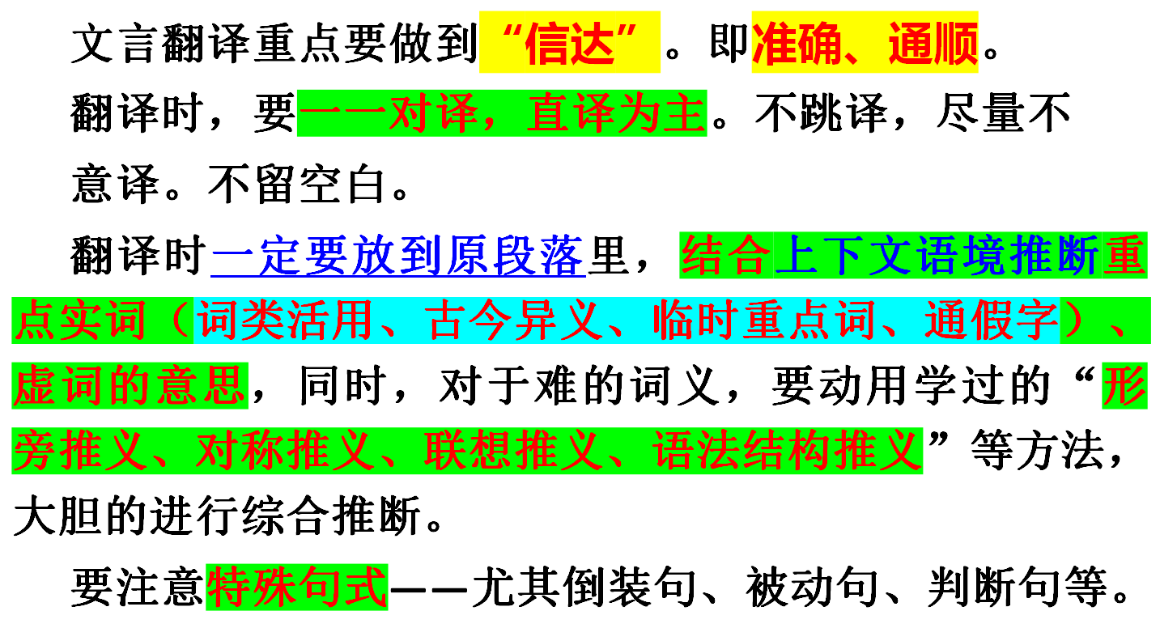
【友情再强调】

Slide 4
求 诸 己
请求
求得
之 于
自己
它，指代修身之道
从
题意：从自己那里求得修身成功之道。

Slide 5
出处：君子求诸己，小人求诸人。（15·21）
解读：强调了人进行道德修养的主观能动性 ，
即 。
名言佐证：
⑴你是你唯一的上帝！——西谚
⑵靠天靠地不如靠自己，
求人求神不如求诸己！
自信自强自觉自制自省

Slide 6
各章节主要内涵
4-14子曰：“不患无位，患所以立；不患莫己知，求为可知也。”
这是孔子对自己和自己的学生经常谈论的问题，是他立身处世的基本态度。孔子并非不想成名成家，并非不想身居要职，而是希望他的学生必须首先立足于自身的学问、修养、才能的培养，具备足以胜任官职的各方面素质。这种思路是可取的。

Slide 7
14-42「评析」
本章里孔子再谈君子的标准问题。他认为，修养自己是君子立身处世和管理政事的关键所在，只有这样做，才可以使上层人物和老百姓都得到安乐，所以孔子的修身，更重要的在于治国平天下。
刘宝楠《论语正义》解释说：“修己就是修身，安人就是齐家， 安百姓就是治国平天下。安人安百姓都建立在修身的基础之上。”

Slide 8
7-3「评析」
春秋末年，天下大乱。孔子慨叹世人不能自见其过而自责，对此，他万分忧虑。他把道德修养、读书学习和知错即改三个方面的问题相提并论，在他看来，三者之间也有内在联系，因为进行道德修养和学习各种知识，最重要的就是要能够及时改正自己的过失或“不善”，只有这样，修养才可以完善，知识才可以丰富。

Slide 9
5-8「评析」
在这段文字中，孔子对自己的三个学生进行评价，其评价标准就是“仁”。他说，他们有的可以管理军事，有的可以管理内政，有的可以办理外交。在孔子看来，他们虽然各有自己的专长，但所有这些专长都必须服务于礼制、德治的政治需要，必须以具备仁德情操为前提。
实际上，他把“仁”放在更高的地位。

Slide 10
6-12评析」
从本章里孔子与冉求师生二人的对话来看，冉求对于学习孔子所讲授的理论产生了畏难情绪，认为自己的能力不够，在学习过程中感到非常吃力。但孔子认为，冉求并非能力的问题，而是他思想上的畏难情绪做怪，所以对他提出批评。

Slide 11
9-17【读解】
时光如流水，一去不复返；
往者不可追，来者犹可惜。
孔子一方面感叹时光易逝，往事难再，另一方面以水为喻，勉 励我们进德修业，都应该像那永不止息的河水一样，孜孜不已，不舍昼夜。
无独有偶的是，与孔子同时代的古希腊哲学家赫拉克利特也曾感叹道：
“人的脚甚至不能两次踏进同一条河流！”
他的体会与孔子是相通的。
他们所发出的感叹，在历史的甬道中回响，至今仍不绝于耳。 而这种感叹所包含的意义，还可以从各个方面延伸，引发我们思 考宇宙的奥秘，生命的价值，人生的意义，如此等等。那可真是 亘贯古今的一大感叹啊！

Slide 12
9-23
「评析」
这就是说“青出于蓝而胜于蓝”，“长江后浪推前浪，一代更比一代强”。社会在发展，人类在前进，后代一定会超过前人，这种今胜于昔的观念是正确的，说明孔子的思想并不完全是顽固守旧的。
说到底，还是下面这一段著名的话概括得好：
“世界是你们的，也是我们的，但是归根结底是你们的。你们 青年人朝气蓬勃，正在兴旺时期，好像早晨八九点钟的太阳，希望寄托在你们身上。”（毛泽东）

Slide 13
17-22
孟子说得更为尖刻：“人之有道也，饱食，暖衣，逸居而无教， 则近于禽兽。”
虽然语言的表达方式不同，一个是仁者叮咛，一个是智者雄辩，但两人所表达的思想却是一脉相承的，都是要求有所学，有所思，有所为的积极进取的人生态度，反对好吃懒做，消极无聊地打发日子。

Slide 14
5.27说明自我批评本来也就是不容易做到，就像魏文帝曹丕在他那篇著名的《典论·论文》里所说的那样，人往往“暗于自见，谓己为贤”。
19.21、19.8说明道德品质低下的小人有了过错总是要掩饰，而君子则能够光明磊落，是非分明。不怕过错，有错就改。
7.31说明孔子的胸怀是多么的宽广，对待错误的心态是多么的坦荡，可谓“君子坦荡荡”。
14.27说明君子要言行一致，表里如一，言而有信，不应该夸夸其谈；并以言过其行为耻辱，君子要具备这个品质，知道自己错了并能感到羞耻，这样就可以知错就改了。

